Slide 1
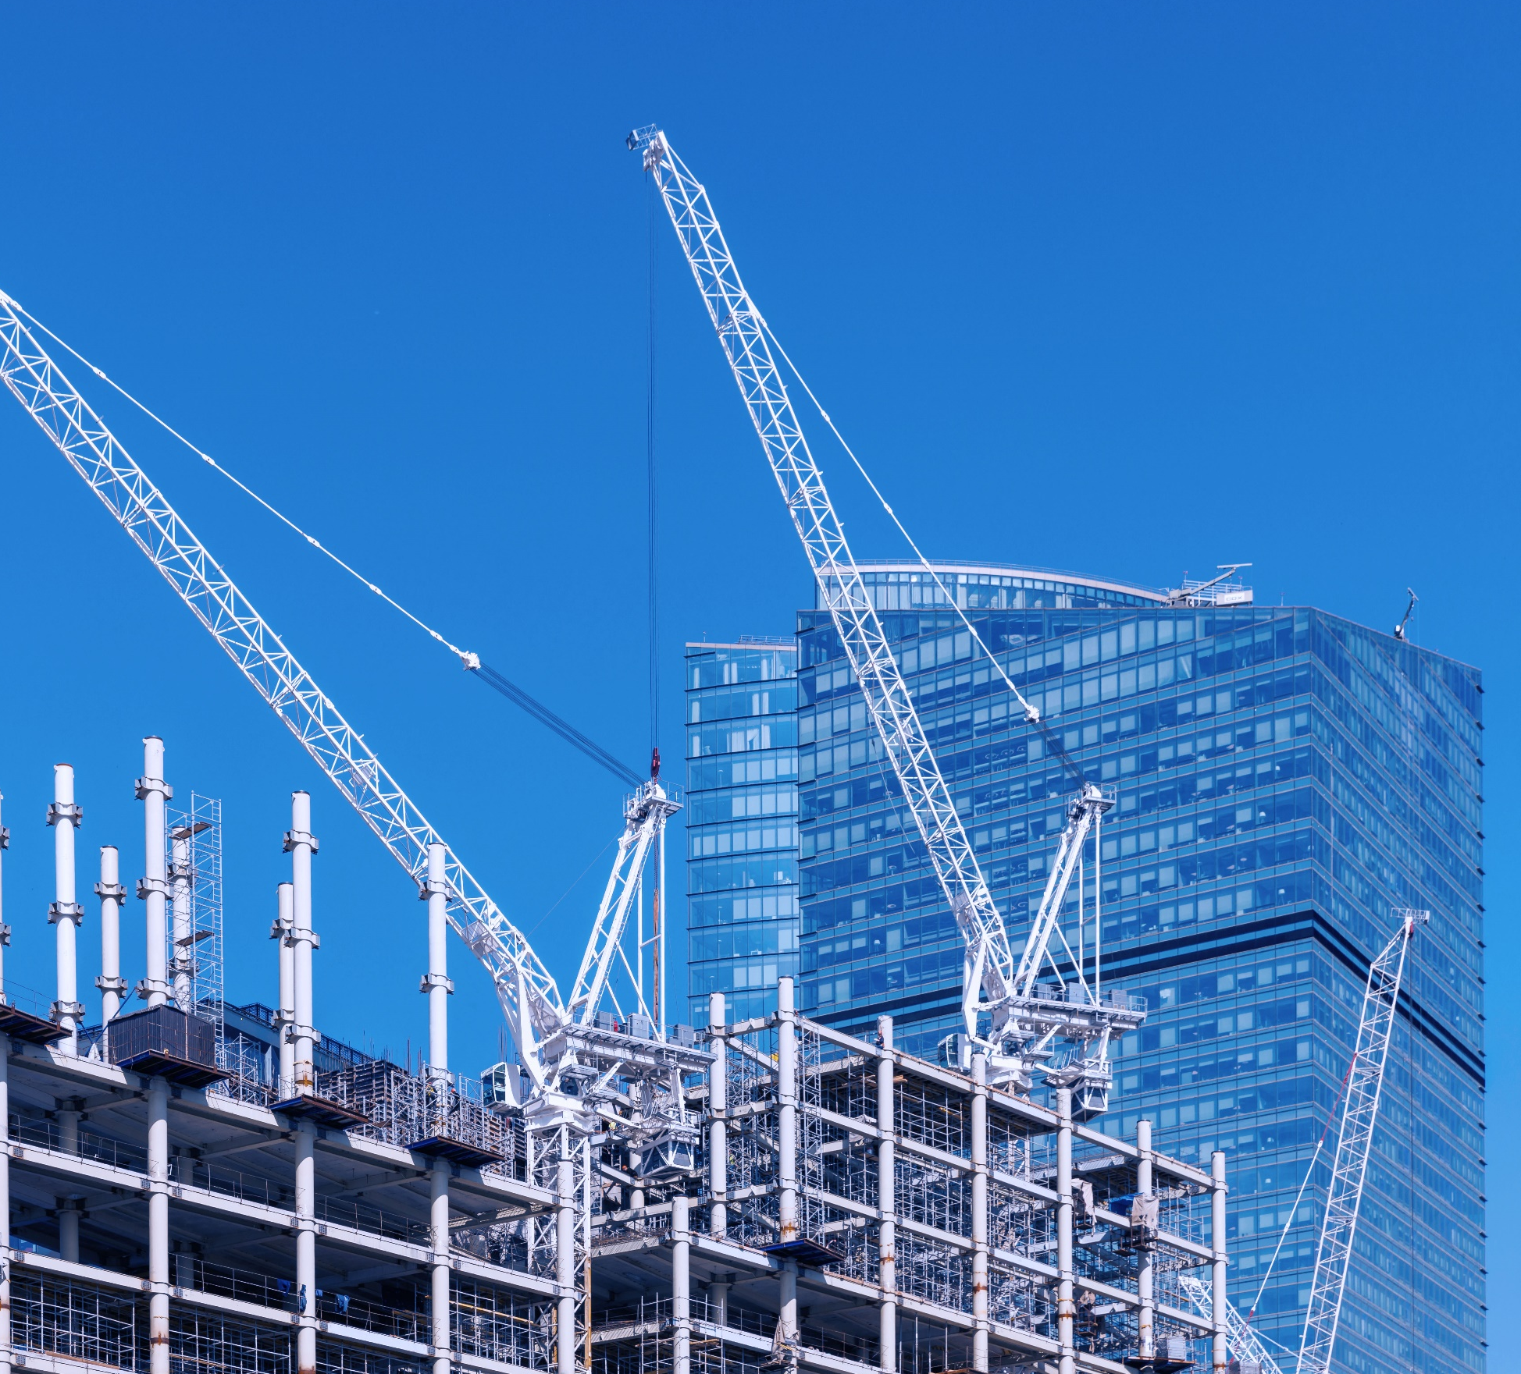
«Успешный проект. Объединяем технологии, заказчика и подрядчика»

Slide 2
О КОМПАНИИ
СПЕЦИФИКА ВЗАИМОДЕЙСТВИЯ
ЗАКАЗЧИКА И ПОДРЯДЧИКА
УПРАВЛЕНИЕ РИСКАМИ
СЕВЕРСТАЛЬ, КАК КООРДИНАТОР
РЕАЛЬНЫЙ ОПЫТ
PROGSTEEL.RU

Slide 3
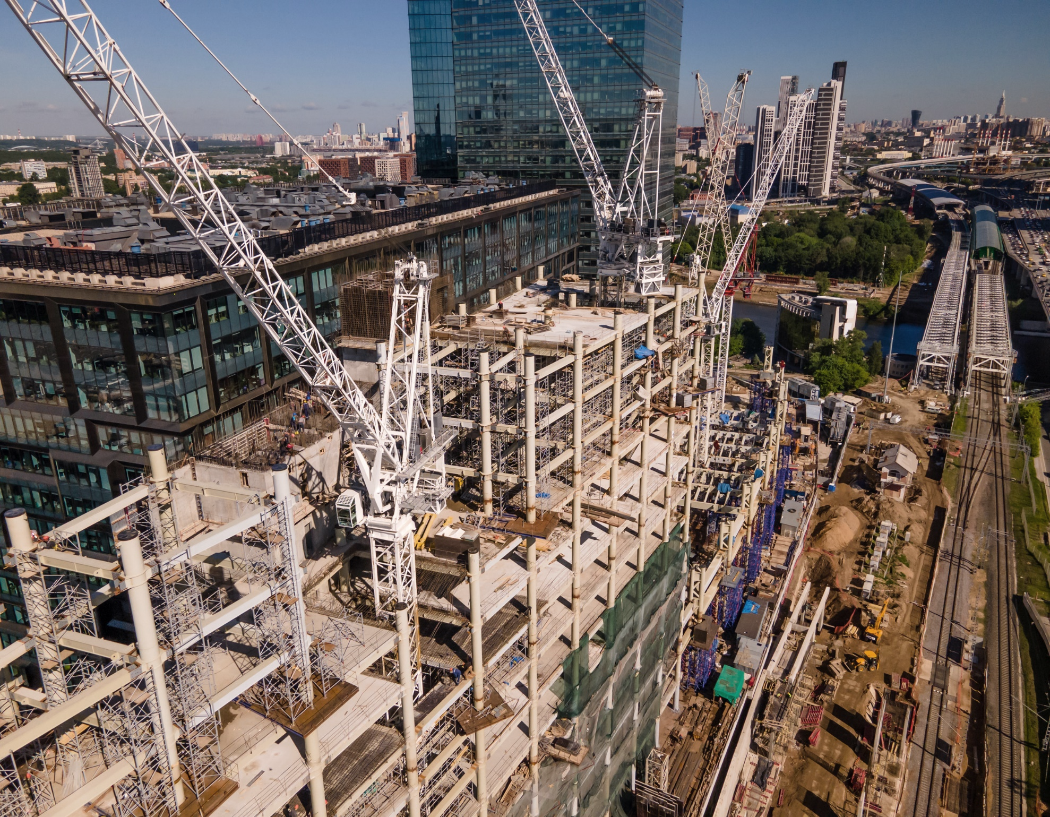
О КОМПАНИИ:
«ОФИСНЫЙ ЦЕНТР»
Расположение объекта: г. Москва
Металлоемкость: 12 тыс тонн
PROGSTEEL.RU
PROGSTEEL.RU

Slide 4
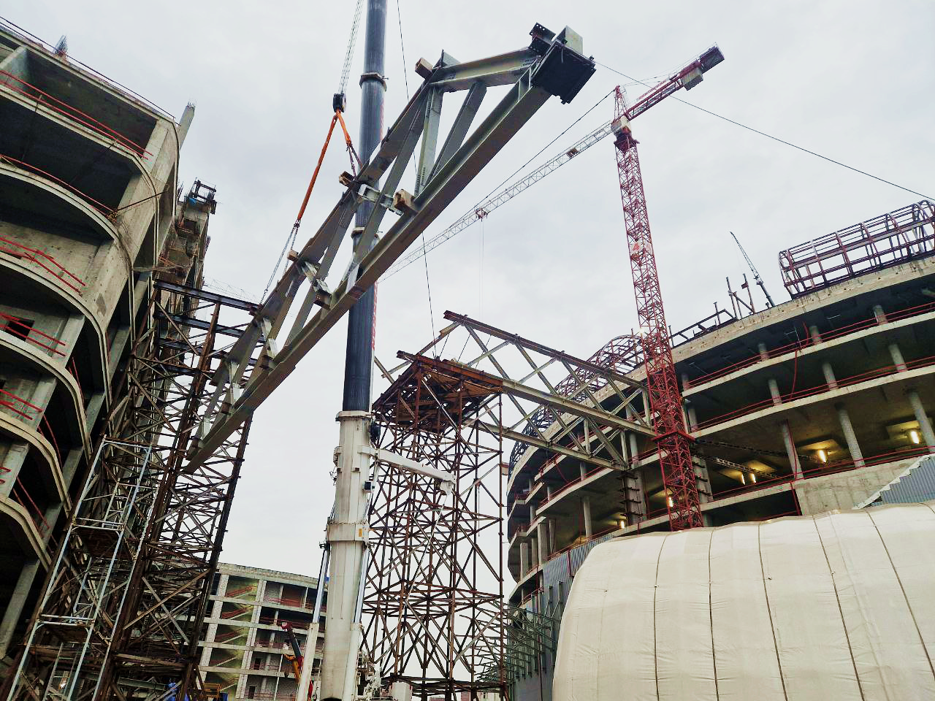
О КОМПАНИИ:
«СК ОЛИМПИЙСИЙ» ГАЛЕРЕЯ
Расположение объекта: г. Москва
Металлоемкость: 1 тыс тонн
PROGSTEEL.RU
PROGSTEEL.RU

Slide 5
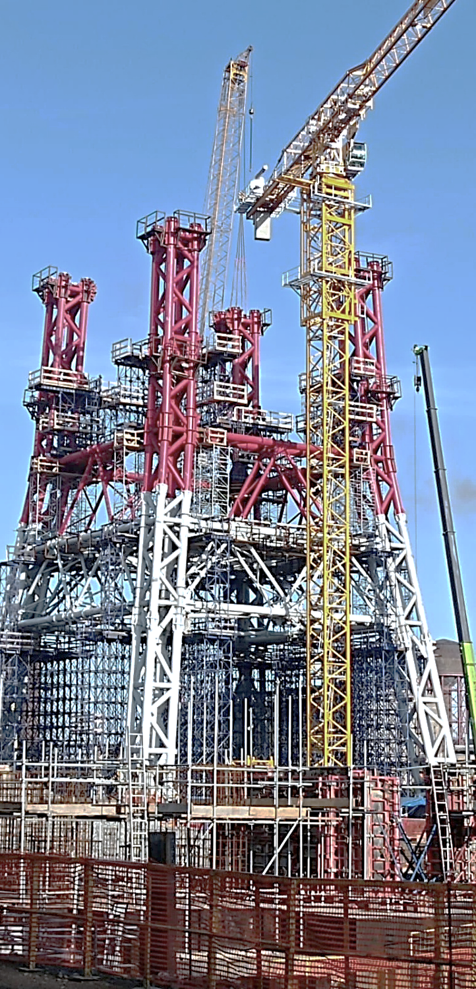
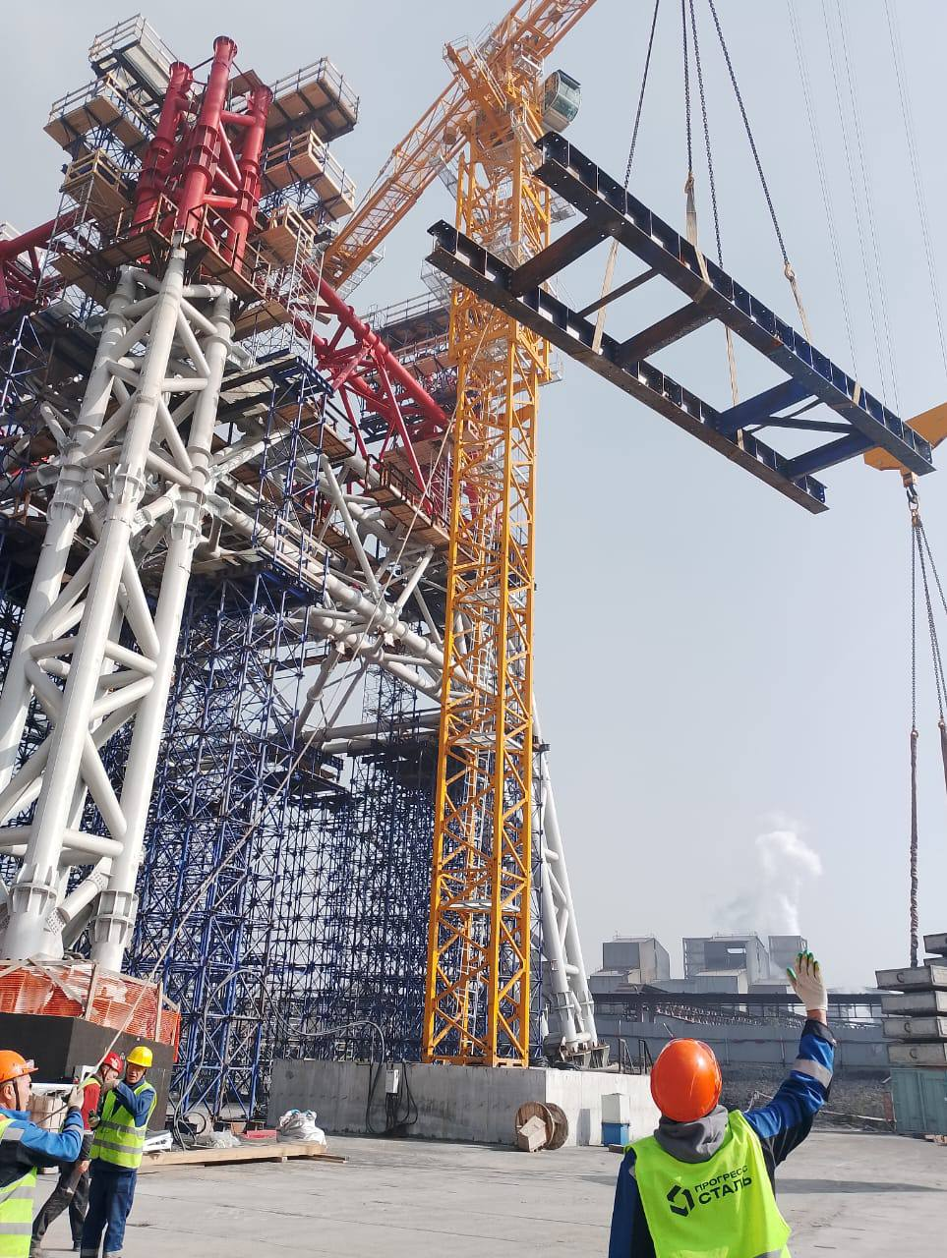
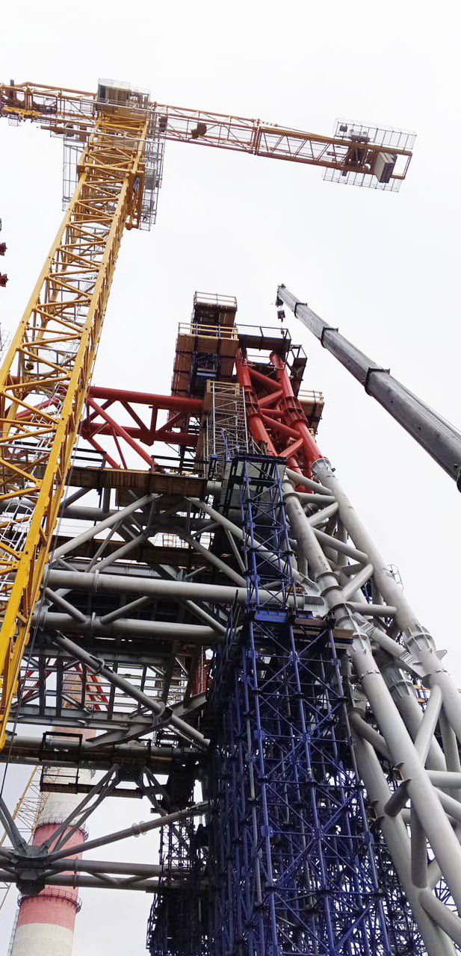
О КОМПАНИИ:
«КОМПЛЕКС ГАЗООЧИСТКИ НА АГЛОФАБРИКЕ»
Расположение объекта:
г. Новокузнецк
Металлоемкость: 2,4 тыс тонн
PROGSTEEL.RU

Slide 6
Юридические аспекты
Оптимизация технических решений
СПЕЦИФИКА
ВЗАИМОДЕЙСТВИЯ
ЗАКАЗЧИКА И
ПОДРЯДЧИКА :
Производственные вопросы
Своевременная поставка
металлоконструкций .
PROGSTEEL.RU

Slide 7
Обнаруженные риски
Работа с рисками
План действий
Риски длительного согласования договора и/или подписание на невыгодных условиях
Снижение риска
Заранее согласованная
форма договора
Риск необоснованного
увеличения количества трудозатрат
Поиск эффективных
решений на этапе
проектирования
Снижение уровня риска
Компенсация риска
УПРАВЛЕНИЕ
РИСКАМИ
Готовые решения
для реализации
производственной программы
Риск срыва сроков
и выхода за рамки бюджета
Снижение уровня риска
Компенсация риска
Риск несвоевременной поставки
и/или не комплектной
поставки МК
Заблаговременное
согласование графика
поставки МК
Снижение риска
PROGSTEEL.RU
PROGSTEEL.RU

Slide 8
СЕВЕРСТАЛЬ-КООРДИНАТОР ПРОЕКТА
PROGSTEEL.RU

Slide 9
Юридические вопросы
Технические решения
Готовый, выверенный договор с сбалансированными позициями заказчика и подрядчика
Необходимое авансирование и умеренные штрафные санкции
Замоделированная самостоятельная работа металлического каркаса (отсутствие гибких упоров, статболтов )
Отдельная работа МК, без учета монолитных ядер жесткости
РЕАЛЬНЫЙ ОПЫТ
Производственные вопросы
Поставка металлоконструкций
Заранее представлены на согласование
методы монтажа
Выверенный график поставки
PROGSTEEL.RU

Slide 10
ЗАКЛЮЧЕНИЕ
СТРОИМ ВМЕСТЕ НА СТАЛЬНОМ КАРКАСЕ
PROGSTEEL.RU

Slide 11
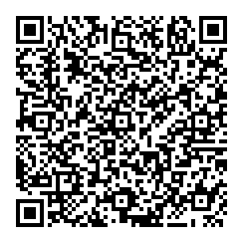
progsteel.ru
info@progsteel.ru
+7 (499) 370 72 32
125124, г. Москва, 3‑я ул. Ямского поля д. 2, корпус 26, офис 218
КОНТАКТЫ
PROGSTEEL.RU

